Slide 1
数据可视化分析
数据可视化分析
R 语言
基于 R 语言
本书特色
新颖的写作视角
严谨的组织结构
完备的绘制代码
详尽的图形解读
贾俊平
2025/9/7
贾俊平
2025/9/7

Slide 2

第 7 章 比较样本相似性
7.1 比较整体相似性
7.2 比较样本间差异
7.3 对样本进行分类
贾俊平
2025/9/7

Slide 3
本章导读
概要
本章介绍的样本相似性的可视化图形包括
  比较整体相似性的图形，如平行坐标图、雷达图等
  比较样本间差异的图形，如星图、脸谱图等
  对样本进行分类的图形，如聚类图、聚类热图等
假定想要比较北京、上海、天津3个地区在食品烟酒、衣着、居住、生活用品及服务、交通通信、教育文化娱乐、医疗保健、其他用品及服务等8项支出方面是否有相似性，这里的3个地区就是样本，8项消费支出是8个变量，这就是多样本在多个变量上取值的相似性问题
如果关心3个地区是否相似，就是样本相似性问题；如果关心8个变量之间是否相似，就是变量相似性问题。变量间的相似性可以使用散点图和相关系数进行分析

Slide 4
7.1 比较整体相似性
平行坐标图
平行坐标图（outline plot）也称轮廓图或多线图
用X轴表示各样本，用Y轴表示每个样本的多个变量的数值（X轴和Y轴可以互换），将同一样本在不同变量上的观测值用折线连接起来
观察平行坐标图中各折线的形状及其排列方式，可以比较各样本在多个变量上取值的相似性及差异
【例 7-1】—2023年全国31个地区的人均消费支出
地区 | 地带 划分 | 区域 划分 | 食品 烟酒 | 衣着 | 居住 | 生活用品 及服务 | 交通 通信 | 教育文 化娱乐 | 医疗 保健 | 其他用品 及服务
北京 | 东部地带 | 华北 | 10142 | 2053 | 18668 | 2352 | 4858 | 3799 | 4276 | 1438
天津 | 东部地带 | 华北 | 9815 | 1796 | 7772 | 1927 | 4698 | 3673 | 3937 | 1296
河北 | 东部地带 | 华北 | 6739 | 1534 | 4964 | 1459 | 3129 | 2309 | 2174 | 613
…… | …… | …… | …… | …… | …… | …… | …… | …… | …… | ……
青海 | 西部地带 | 西北 | 6361 | 1458 | 3631 | 1072 | 3504 | 1551 | 2174 | 576
宁夏 | 西部地带 | 西北 | 6150 | 1366 | 3941 | 1397 | 3301 | 2469 | 2455 | 549
新疆 | 西部地带 | 西北 | 6261 | 1432 | 3585 | 1106 | 2753 | 1725 | 2173 | 679

Slide 5
7.1 比较整体相似性
平行坐标图
【例 7-1】—2023年全国31个地区的人均消费支出的平行坐标图

Slide 6
7.1 比较整体相似性
平行坐标图——按因子分面
【例 7-1】—按区域划分和地带划分分面的31个地区8项人均消费支出的平行坐标图

Slide 7
7.1 比较整体相似性
平行坐标图——分析两个特定的变量
【例 7-1】—按地带划分和区域分组的31个地区食品烟酒支出和居住支出的平行坐标图

Slide 8
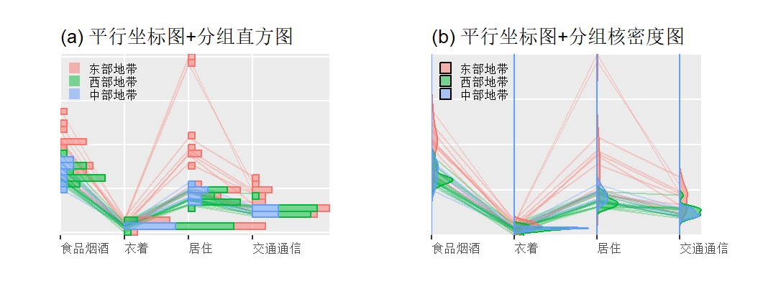
7.1 比较整体相似性
平行坐标图——添加节点的直方图与核密度图
【例 7-1】—按地带划分分组的31个地区的平行坐标图

Slide 9
7.1 比较整体相似性
雷达图
雷达图（radar chart）也称为蜘蛛图（spider chart）
它是从一个点出发，每个变量用一条射线表示，P个变量形成P条射线（P个坐标轴），每个样本在P个变量上的取值连接成线，即围成一个区域，多个样本围成多个区域，就是雷达图
P个变量的计量单位可能不同，数值的量级往往差异很大，每条坐标轴的刻度需要根据每个变量单独确定，因此，不同坐标轴的刻度是不可比的
利用雷达图也可以研究多个样本之间的相似程度

Slide 10
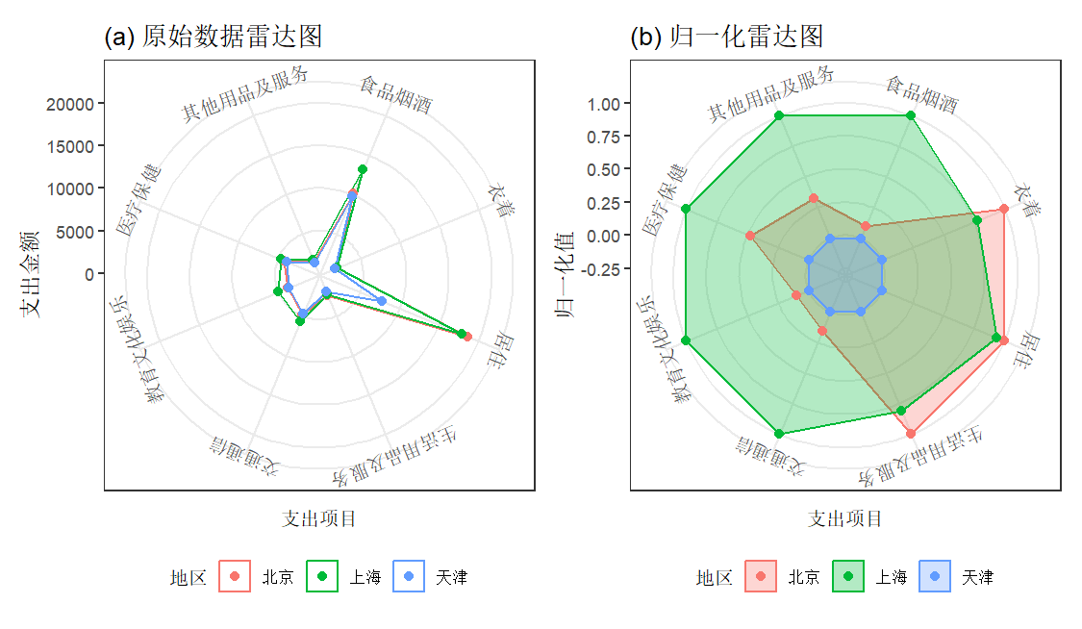
7.1 比较整体相似性
雷达图
【例 7-1】—北京、天津和上海8项人均消费支出的雷达图

Slide 11
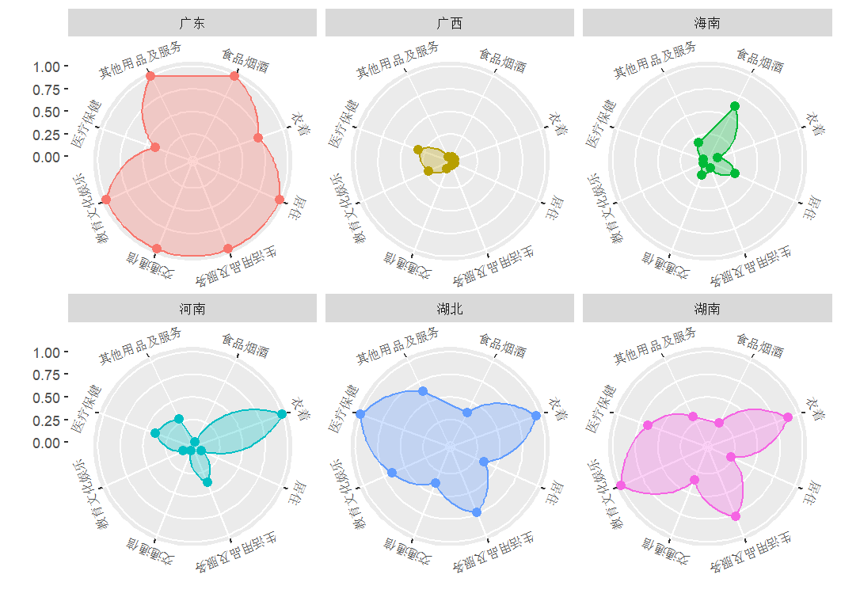
7.1 比较整体相似性
雷达图
【例 7-1】—中南地区8项人均消费支出的分面雷达图

Slide 12
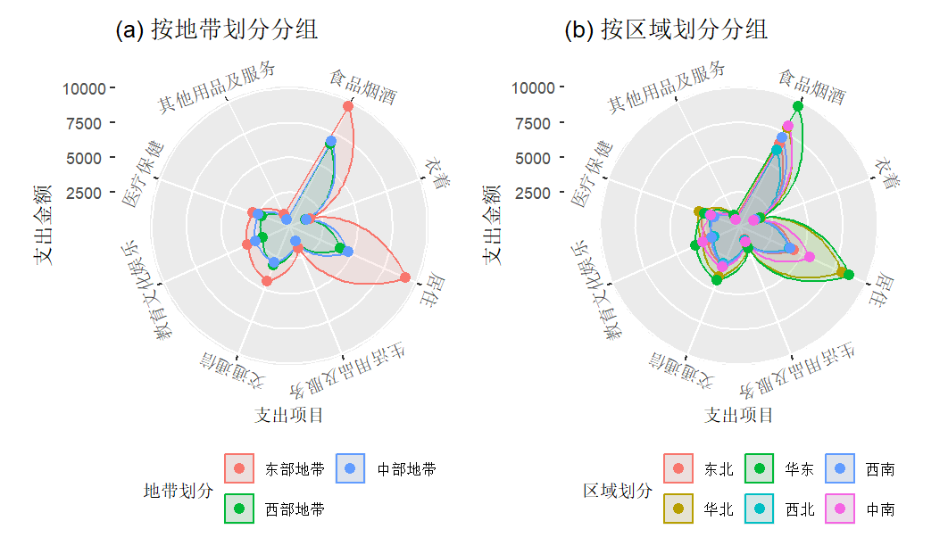
7.1 比较整体相似性
雷达图
【例 7-1】—按区域划分和地带划分分组的8项人均消费支出的雷达图

Slide 13
7.2 比较样本间差异
星图
星图（star plot）也被称为雷达图
它用P个变量将圆P等分，并将P个半径与圆心连接，再将一个样本的P个变量的取值连接成一个P边形，n个样本形成n个独立的P边形，即为星图
利用星图可根据n个P边形比较n个样本的相似性。
绘制星图时，因各样本的计量单位可能不同，或不同变量的数值差异可能很大，因此需要先对变量做标准化处理，之后再绘制星图
绘制星图时，因各样本的计量单位可能不同，或不同变量的数值差异可能很大，因此需要先对变量做标准化处理，之后再绘制星图

Slide 14
7.2 比较样本间差异
星图
【例 7-1】—全国31个地区的人均消费支出的星图

Slide 15
7.2 比较样本间差异
星图——散点星图
首先绘制出两个变量的散点图，然后将每个样本的所有变量将制成星图。这样，就可以在分析所关注的两个变量之间关系的同时，比较各样本在多个变量上的相似性
【例 7-1】—全国31个地区人均消费支出的星图

Slide 16
7.2 比较样本间差异
脸谱图
脸谱图（faces plot）由美国统计学家Chernoff（1973）首先提出，也称为Chernoff脸谱（Chernoff faces）
脸谱图将P个变量（P个维度的数据）用人脸部位的形状或大小来表征
通过对脸谱的分析，可根据P个变量对样本进行归类或比较研究
按照Chernoff提出的画法，由15个变量决定脸部的特征，若实际变量更多，多出的将被忽略；若实际变量较少，变量将被重复使用
15 个变量代表的面部特征
变量 | 面部特征 | 变量 | 面部特征 | 变量 | 面部特征
1 | 脸的高度 (height of face) | 6 | 笑容曲线 (curve of smile) | 11 | 发型 (styling of hair)
2 | 脸的宽度 (width of face) | 7 | 眼睛高度 (height of eyes) | 12 | 鼻子高度 (height of nose)
3 | 脸的形状 (shape of face) | 8 | 眼睛宽度 (width of eyes) | 13 | 鼻子宽度 (width of nose)
4 | 嘴的高度 (height of mouth) | 9 | 头发高度 (height of hair) | 14 | 耳朵宽度 (width of ears)
5 | 嘴的宽度 (width of mouth) | 10 | 头发宽度 (width of hair) | 15 | 耳朵高度 (height of ears)

Slide 17
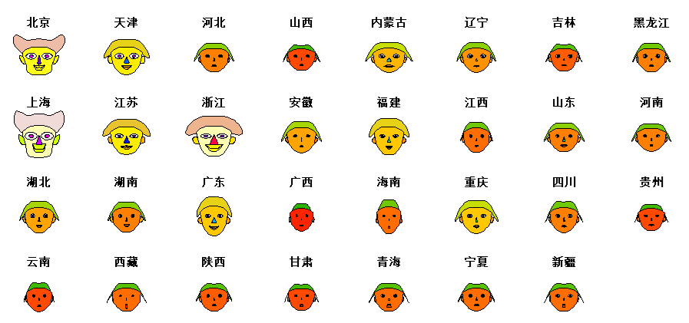
7.2 比较样本间差异
脸谱图
【例 7-1】—全国31个地区的人均消费支出的脸谱图

Slide 18
7.2 比较样本间差异
脸谱图——散点脸谱图
【例 7-1】—食品烟酒支出和医疗保健支出的脸谱图散点图

Slide 19
7.2 比较样本间差异
散点饼图
将多个样本的饼图绘制成散点饼图（scatter pie plot）
用饼图代替散点图中的各个点，并用饼的大小比较各样本总数值多少，用饼的构成分析各样本数值构成的差异或相似性

Slide 20
7.3 对样本进行分类
聚类图
层次聚类（hierarchical cluster）
  事先不确定要分多少类，而是先把每一个样本作为一类，然后按照某种方法度量样本之间的距离，并将距离最近的两个样本合并为一个类别，从而形成k-1个类别
  再计算出新产生的类别与其他各类别之间的距离，并将距离最近的两个类别合并为一类。这时，如果类别的个数仍然大于1，则重复这一步上述步骤，直到所有的类别都合并成一类为止
K-均值聚类（K-means cluster）
  不是把所有可能的聚类结果都列出来，使用者需要先指定要划分的类别个数，然后确定各聚类中心，再计算出各样本到聚类中心的距离，最后按距离的远近进行分类
  K-均值聚类中的“K”就是指事先指定要分的类别个数，而“均值”则是指聚类的中心

Slide 21
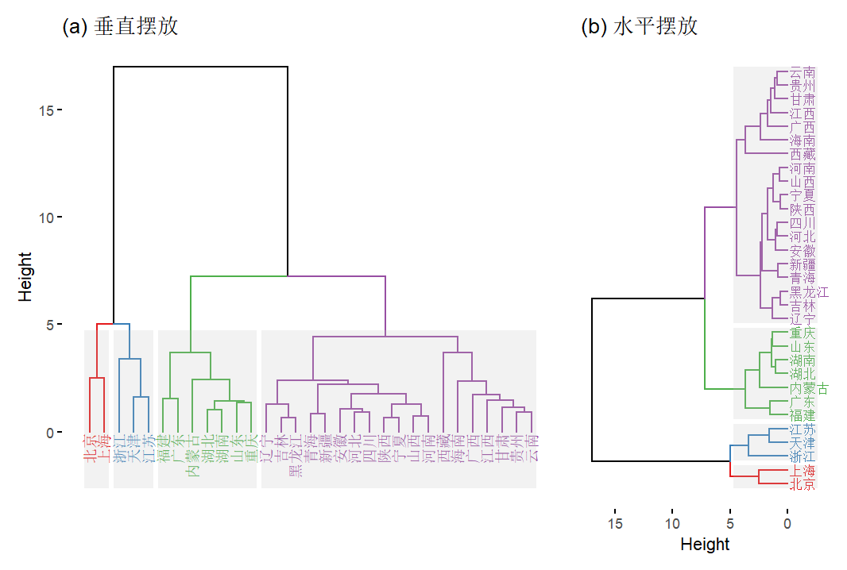
7.3 对样本进行分类
层次聚类图
【例 7-1】—全国31个地区的人均消费支出的层次聚类树状图

Slide 22
7.3 对样本进行分类
层次聚类图
【例 7-1】—31个地区层次聚类的圆形树状图和植物形树状图

Slide 23
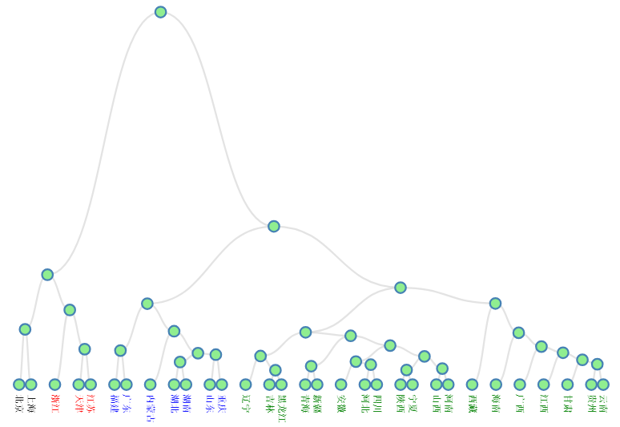
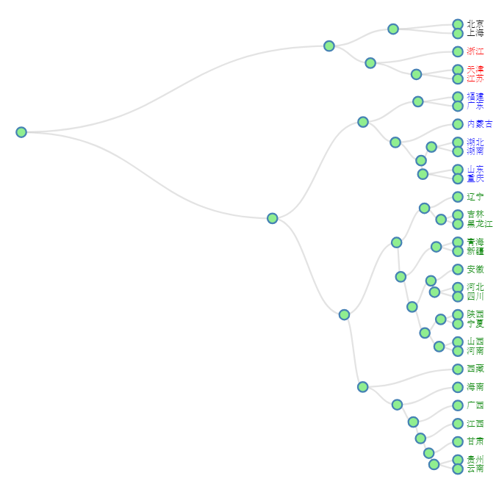
7.3 对样本进行分类
层次聚类图
【例 7-1】—31个地区层次聚类的网络形树状图

Slide 24
7.3 对样本进行分类
层次聚类图
【例 7-1】—31个地区层次聚类结果（分成4类）
类别 | 地区 | 地区数
第1类 | 北京，上海 | 2
第2类 | 浙江，天津，江苏 | 3
第3类 | 福建，广东，内蒙古，湖北，湖南，山东，重庆 | 7
第4类 | 辽宁，黑龙江，吉林，青海，新疆，安徽，河北，四川，陕西，宁夏，山西，河南，西藏，海南，广西，江西，甘肃，贵州，云南， | 19

Slide 25
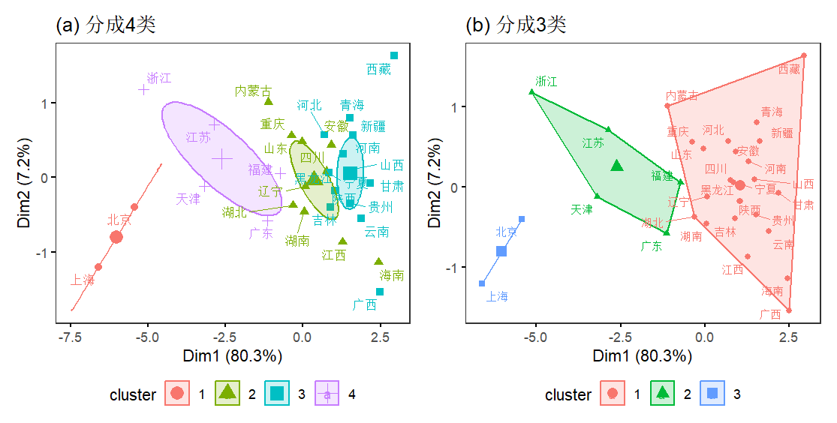
7.3 对样本进行分类
K-均值聚类图
【例 7-1】—31个地区分成4类的K-均值聚类图

Slide 26
7.3 对样本进行分类
K-均值聚类图
【例 7-1】—31个地区分成4类的K-均值聚类结果
分成4类 |  |  | 分成3类
类别 | 地区 | 地区数 | 类别 | 地区 | 地区数
第1类 | 北京，上海 | 2 | 第1类 | 北京，上海 | 2
第2类 | 天津，浙江，江苏，福建，广东 | 5 | 第2类 | 天津，浙江，江苏，福建，广东 | 5
第3类 | 内蒙古，重庆，山东，四川，辽宁，湖北，湖南，安徽，江西，海南 | 10 | 第3类 | 新疆，青海，黑龙江，河北，山西，陕西，吉林，西藏，河南，宁夏，甘肃，云南，贵州，广西，内蒙古，辽宁，四川，重庆，安徽，湖北，江西，山东，湖南，海南 | 24
第4类 | 新疆，青海，黑龙江，西藏，陕西，山西，河北，吉林，河南，宁夏，甘肃，云南，贵州，广西 | 14

Slide 27
7.3 对样本进行分类
K-均值聚类图
热图（heat map）是将矩阵中的每个数值转化成一个颜色矩形，用颜色表示数值的近似大小或强度热图在很多领域都有应用，比如基因组数据的可视化
热图可以在聚类的基础上同时用颜色表示出数据的大小绘制热图时
要求数据必须是矩阵。由于各变量间的数值差异，一般需要做中心化或标准化处理。当数据量很大时，通常会将数据归类后再绘制热图

Slide 28
7.3 对样本进行分类
聚类热图——可视化数值大小
【例 7-1】—31个地区居民人均消费支出的2D热图和3D热图

Slide 29
7.3 对样本进行分类
聚类热图——可视化数据分布
【例 7-1】—31个地区居民人均消费支出的频数分布直方图

Slide 30
7.3 对样本进行分类
聚类热图——可视化数据分布
【例 7-1】—31个地区居民人均消费支出的密度分布热图

Slide 31
7.3 对样本进行分类
聚类热图——可视化数据分布
【例 7-1】—31个地区居民人均消费支出的聚类热图

Slide 32
7.3 对样本进行分类
聚类热图——对样本或变量分类
【例 7-1】—31个地区居民人均消费支出的密度分布聚类热图

Slide 33
7.3 对样本进行分类
聚类热图——添加注释信息
【例 7-1】—31个地区居民人均消费支出的添加不同注释信息的聚类热图

Slide 34
7.3 对样本进行分类
聚类热图——圆形聚类热图
【例 7-1】—31个地区居民人均消费支出的圆形聚类热图

Slide 35
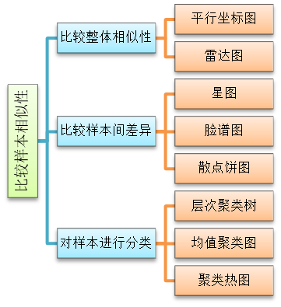
本章小结
本章小结
本章介绍的图形主要用于比较多个样本之间的相似性或差异
用于比较多个样本整体相似性的图形主要有平行坐标图和雷达图，它们易于比较和理解，但样本不易过多
比较样本间差异的图形主要有星图和脸谱图，它们是将每个样本画成一个图形，适合于比较多个样本之间差异的细节，但不宜做整体比较
对样本进行分类的图形主要有聚类图，它是使用统计中的聚类分析方法将多个样本进行分类，并画出图形，是分析样本相似性的理想图形。热图是用颜色饱和度来展示矩阵中交叉单元格的数值大小，但它不是为了精确观察数据差异，而是找出数据分布的大致模式，通常与聚类图结合使用

Slide 36

THE END
THE END
THANKS
THANKS

